Slide 2
Introduction
Trousse à outils - Conseil d’Élimination du Paludisme
Des progrès significatifs ont été faits contre le paludisme depuis 2000. Le financement innovant et une forte volonté politique ont conduit à des interventions rapides et une distribution de produits antipaludiques nouveaux et plus efficaces. Les résultats sont impressionnants. Entre 2010 et 2018, 650 millions de cas et 4 millions de morts ont été évités. Le retour sur investissement : 36-à-1 mondialement et 60-à-1 en Afrique. En 2016, l'Union africaine a appelé à la fin du paludisme sur le continent d’ici à 2030.
Les progrès, cependant, stagnent. Maintenir la volonté politique et mobiliser l’action et les ressources de tous les secteurs pour soutenir les plans nationaux stratégiques (PNS) contre le paludisme sont essentiels pour revenir dans le droit chemin.
De récentes initiatives comme « le zéro paludisme commence avec moi » et « D’un fardeau élevé à un impact élevé » offrent des cadres pour conduire la redevabilité, le plaidoyer, l’action, et les ressources aux niveaux régionaux, nationaux et communautaires. Chaque personne et chaque secteur (gouvernement, entreprises et société civile) ont un rôle à jouer. Travailler ensemble débloquera des compétences, des techniques et des aptitudes uniques ainsi que des ressources qui conduiront l’innovation, l’ampleur et le progrès.
Un Conseil d’Élimination du Paludisme (CEP)¹ est un mécanisme mené par l’État (qui en est le propriétaire) pour conduire le plaidoyer, l’action, la mobilisation des ressources et la redevabilité afin d’atteindre les objectifs du PNS. Ils rassemblent des dirigeants influents de tous les secteurs pour mener la lutte contre le paludisme et mobiliser les engagements afin de résoudre les goulots d'étranglement opérationnels et les lacunes en termes de ressources auxquels font face le PNLP et ses partenaires.
Cette trousse à outils offre un aperçu sur comment concevoir, mettre en œuvre et lancer un CEP. Cependant, les CEP sont aussi différents les uns des autres que les pays peuvent l’être entre eux. Il n’y a pas d’approche unique. Chaque CEP doit être conçu sur mesure en fonction des objectifs stratégiques, du contexte et de l’expérience.
Ensemble, nous pouvons mettre fin au paludisme.
1. Certains pays possèdent des “Fonds d'élimination du paludisme” (ex : Fonds d'élimination du paludisme d’ Eswatini). Cette trousse à outils fait référence par le terme CEP à la fois aux conseils et fonds car les deux entités sont synonymes. Tous deux sont composés de dirigeants seniors ; mobilisent les engagements pour le plaidoyer, l'action, les ressources et la redevabilité ; travaillent en partenariat avec le PNLP ; et sont soutenus par un secrétariat administratif de taille réduite.

Slide 3
Rapport sur le paludisme dans le monde 2020
Un appel à agir
Les progrès de la lutte contre le paludisme stagnent
L'Union africaine s’est fixée pour but d’éliminer le paludisme en Afrique d’ici à 2030
Les progrès de la lutte contre le paludisme ont stagné avec plus de 220 millions de cas et 384,000 morts chaque année
Le paludisme représente un fardeau pour les systèmes de santé publique et sape la croissance économique et la résilience
Augmenter la résistance aux insecticides et aux médicaments menace de réduire l’efficacité des produits antipaludiques et d’augmenter les coûts
La moitié des activités des plans nationaux stratégiques de lutte contre le paludisme ne sont pas financés, ce qui empêche d’atteindre les cibles nationales
Taux d’incidence du paludisme
Est. des cas par 1.000 personnes à risque
-3%
<-1%
De 2000 à 2015, l’incidence du paludisme en Afrique a baissé en moyenne de 3% par an
Le taux a ralenti jusqu’à moins de 1% depuis 2015
SOURCE : OMS, Rapport sur le paludisme dans le monde 2020, Annexe F

Slide 4
Un Conseil d’Élimination du Paludisme est un forum multisectoriel qui mobilise le plaidoyer, l'action, les ressources et la redevabilité afin de soutenir la stratégie nationale de lutte contre le paludisme
Qu’est-ce qu’un Conseil d’Élimination du Paludisme ?
Chef d'État
Nomme
Conseil d’Élimination du Paludisme
Secteur public
Ministres, Secrétaires principaux, Députés, Gouverneur de la banque centrale, Chef du Trésor, Dirigeants municipaux
Forum de dirigeants de haut niveau qui se rencontrent chaque trimestre pour examiner la situation de la lutte contre le paludisme (incluant la carte de score paludisme nationale) et engagent ensuite leurs secteurs respectifs pour mobiliser les engagements en faveur du plaidoyer, de l’action et des ressources pour résoudre les lacunes du soutien au PNLP
Secteur privé
PDG d’entreprises influentes, Président des organisations de commerce, Rotariens
Communauté
Clergé religieux, dirigeants traditionnels, autres dirigeants communautaires
PNLP
Secrétariat administratif
Développe et met en œuvre le plan national stratégique de lutte contre le paludisme et identifie les goulots d'étranglement et lacunes en termes de ressources
Secrétariat composé de 2-3 personnes qui organise des réunions trimestrielles et documente / effectue le suivi des engagements des divers secteurs

Slide 5
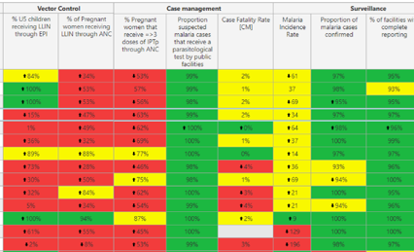
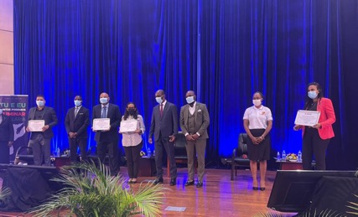
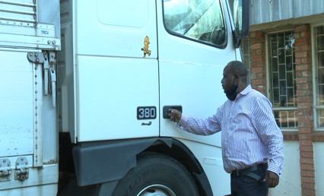
Les Conseils d’Élimination du Paludisme mobilisent les engagements pour le plaidoyer, l'action, les ressources et la redevabilité
Activités
Plaidoyer & volonté politique
Action
Mobilisation des ressources
Redevabilité
Plaider en faveur d’un maintien du paludisme en tête des programmes de développement nationaux et des priorités stratégiques à travers tous les secteurs (ex : secteur public, secteur privé, communauté)
Conduire une réponse coordonnée à travers tous les secteurs et à tous les niveaux (jusqu’à la communauté) pour soutenir le plan national stratégique de lutte contre le paludisme
Mobiliser les ressources (financières et en nature) et faire des économies pour combler les lacunes du plan national stratégique de lutte contre le paludisme
Se rencontrer régulièrement pour examiner les progrès et s’assurer d’une redevabilité mutuelle à travers les secteurs pour honorer les engagements et atteindre les buts du plan national stratégique de lutte contre le paludisme
Le Secrétaire du cabinet pour la Santé et le Conseil d’Élimination du Paludisme du Kenya s’engagent en faveur de « Le zéro paludisme commence avec moi »
Transport des insecticides offert par First Quantum Minerals, un membre du Conseil d’Élimination du Paludisme de la Zambie
Les dirigeants du secteur privé promettent des dons financiers et en nature pour soutenir le Fundo da Malaria (Mozambique)
La carte de score paludisme nationale est présentée par le Centre national de lutte contre le paludisme de la Zambie durant la réunion du Conseil d’Élimination du Paludisme

Slide 6
Les Conseils d’Élimination du Paludisme mobilisent les engagements pour résoudre les goulots d'étranglement limitant la mise en œuvre du plan national stratégique de lutte contre le paludisme
Comment ils fonctionnent
Les membres du CEP engagent leurs secteurs
Les membres du CEP engagent leurs secteurs à mobiliser les engagements
Le PNLP fait remonter les défis au CEP
CEP
Secteurs
Lacunes et goulots d’étranglement opérationnels
Plaidoyer
Actions recommandées pour les autres secteurs
Action
Changements de politiques recommandés
Ressources
Lacunes du budget détaillées
PNLP
Redevabilité
Le PNLP demeure principalement responsable de la mise en œuvre du plan stratégique national avec le soutien des engagements mobilisés par le CEP

Slide 7
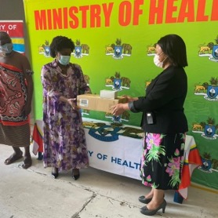
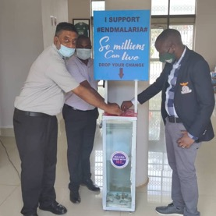
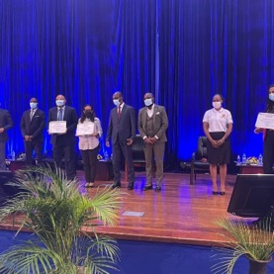
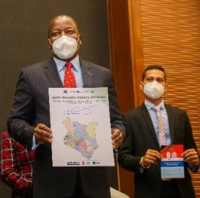
Les Conseils d’Élimination du Paludisme ont mobilisé avec succès des engagements à travers les secteurs
Exemples d’Engagements
Eswatini
Zambie
Mozambique
Ouganda
Kenya
Fourni des antipaludiques suite à une rupture de stock nationale pour éviter des perturbations dans la gestion des cas
Financé les salaires des opérateurs de pulvérisation à effet rémanent à l’intérieur des habitations lors de la campagne 2020-2021
Organisé des célébrations nationales de la jeunesse avec Yvonne Chaka Chaka et le secteur privé Indaba pour accroître la visibilité du paludisme
Mobilisé 500,000 $ USD du secteur privé pour financier une administration massive de médicaments dans les districts prioritaires
Le Trésor zambien a fait don de camions au CNLP
Offert en nature le transport de l’insecticide et d’autres produits antipaludiques pour combler les lacunes en termes de ressources dans le cadre du PNS
Mobilisé plus de 3.5 millions $ USD d’engagements pour combler les lacunes dans le cadre du plan national stratégique de lutte contre le paludisme
Organisé une conférence nationale des donateurs télévisée pour accroître la visibilité du paludisme et marquer la Journée mondiale du paludisme
Organisé une campagne nationale de communication pour accroître la visibilité et la prise de conscience du paludisme
Organisé une course cycliste nationale à l’occasion de la Journée mondiale du paludisme en partenariat avec le Ministère du Santé et les partenaires Rotariens engagés dans la lutte contre le paludisme
Réalisé des formations avec plusieurs entreprises du secteur privé pour les sensibiliser à l’objectif de mettre fin au paludisme
Lancé un groupe de travail national pour développer un projet de production locale de produits antipaludiques et autres produits sanitaires

Slide 8
Aperçu de la procédure pour établir et opérer un Conseil d’Élimination du Paludisme
Procédure de a à z
01
02
03
04
Conception
Planification avancée
Mobilisation
Redevabilité
Lancement
Identifier les lacunes prioritaires dans le cadre du plan national stratégique de lutte contre le paludisme
Développer une note de cadrage faisant état des objectifs, structure, et opérations du Conseil
Obtenir une approbation politique à haut niveau
Recruiter et intégrer les membres fondateurs
Établir le secrétariat et les procédures internes
Préparer les contenus de communication (ex : site)
Announcer le CEP avec un événement public de lancement
Plaider pour que le paludisme soit une priorité à travers tous les secteurs
Mobiliser et documenter les engagements pour le plaidoyer, l’action et les ressources
Identifier les économies et les innovations
Effectuer le suivi et le compte-rendu sur la réalisation des engagements durant les réunions trimestrielles
Mesurer l’impact des activités
Publier les rapports trimestriels et annuels

